Slide 1
－ ロボットカーを自動で走らせろ！ －

Slide 2



プログラム」をつくろう！
プログラムって？
コンピューターをうごかす「ことば」
いろいろなものがプログラムでうごいています。

Slide 3

いまからやること
コンピューターで「プログラム」をつくって
ロボットをうごかします。
「プログラム」をつかって、
ロボットにじょうずにめいれいを
おくってください。
おもいどおりにうごかせたら、
おともだちときょうそうしてみましょう！

Slide 4
ひつようなもの①
カトラリーカード…１くみ
プログラムのじゅんばんをかんがえるためにつかうよ
カトラリーフィールド…１まい
カトラリーカードをならべるためのシート

Slide 5
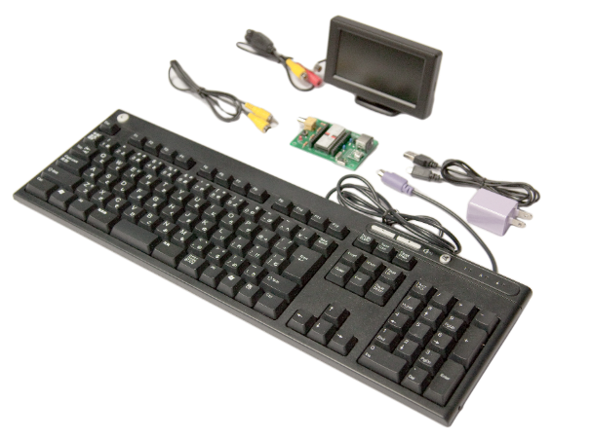
ひつようなもの②
コンピューター…１だい
SkyBerryJAM（すかいべりーじゃむ）
モニター…１だい
コンピューターのうごきをひょうじする
キーボード…１だい
コンピューターに、もじにゅうりょくをつたえる
ロボット…１だい

Slide 6
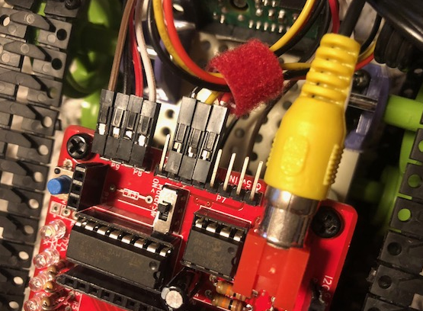
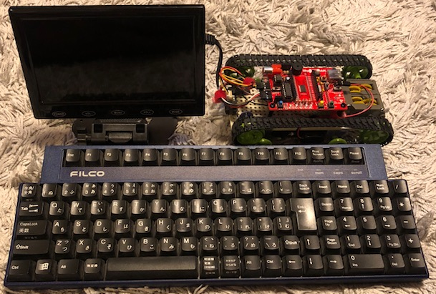
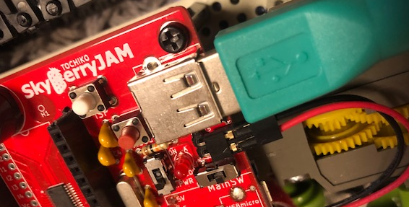
うごかすじゅんび
ロボットのコンピューターにモニター、キーボードを
つなげましょう。

Slide 7
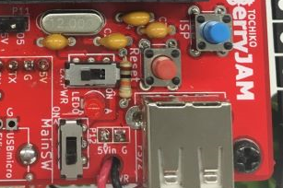
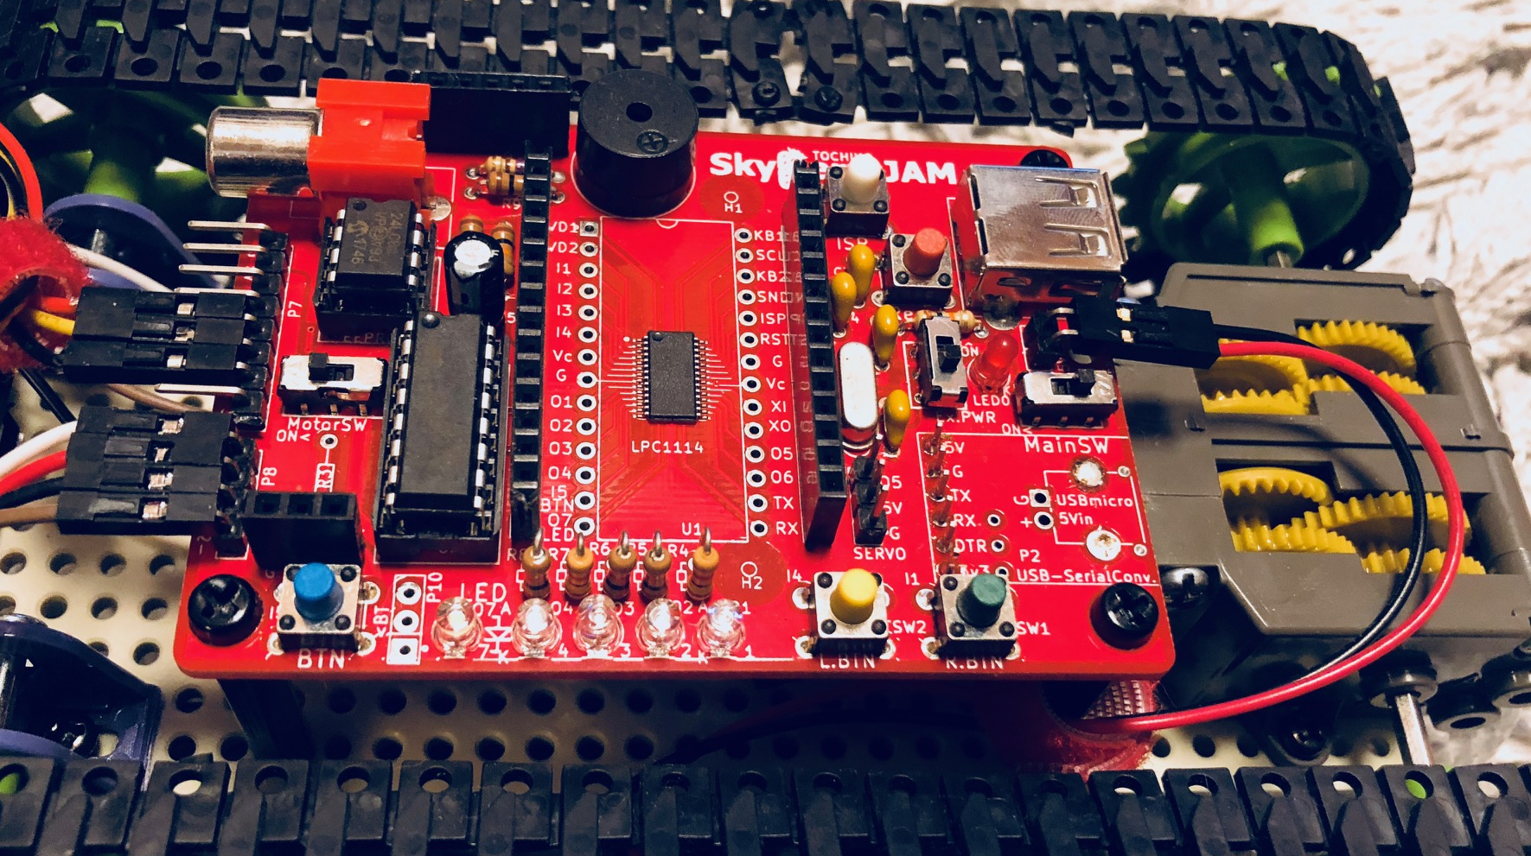
コンピューターのスイッチオン
コンピューターのでんちスイッチをいれる
でんちスイッチ
コンピューターのでんちスイッチをいれる

Slide 8


がめんひょうじのかくにん
がめんにもじはでてきたかな？
これでじゅんびはかんりょう！
IchigoJam BASIC …
OK
|
ここでチカチカしているぼうを
「カーソル」といいます

Slide 9
キーボードのれんしゅう
もじのにゅうりょく

Slide 10

もじのにゅうりょく
「A」をにゅうりょく
つぎに「Enter」（エンターとよみます）
IchigoJam BASIC …
OK
A
このAのうしろで

Slide 11
コンピューターがこまった
「Syntax error」
シンタックスエラーとよみます
コンピューターにわからない めいれいがあるときにでてきます
「CLS 」とにゅうりょくして プログラムをつくる じゅんびをしよう

Slide 12
プログラムをつくろう
カトラリーカードと
カトラリーフィールドを
つかう

Slide 13




カトラリーカード
ピンクのカード
プログラムをうごかすためのカード
にゅうりょくするとき、 あたまのばんごうはいらないよ
みどり・きいろのカード
LEDをひからせたり、ロボットを うごかしたりするカード
あおいカード
コンピューターをまたせるための カード

Slide 14
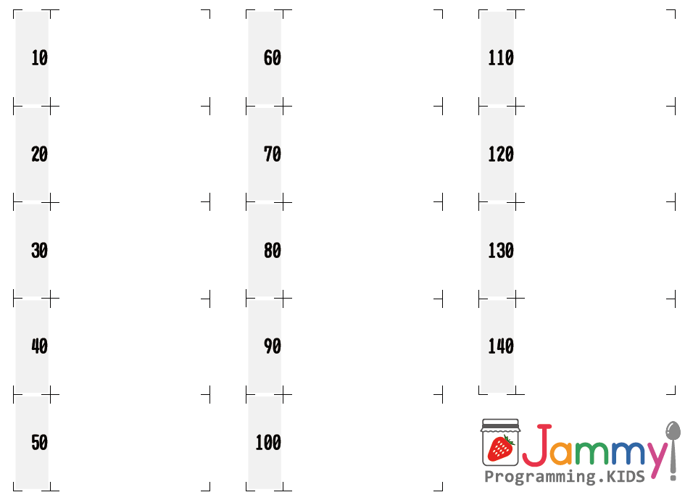
カトラリーフィールド
このシートのうえにカードをならべるよ

Slide 15








カトラリーカードのつかいかた
やりたいことをカトラリーカードをならべてきめる
カードをうらがえす
かいてあることをキーボードでにゅうりょくする

Slide 16
まえにうごかそう！
ロボットを３びょう
まえにうごかして
ください！

Slide 17


ロボットカーをうごかすぞ
① まえにうごかす
② ３びょうまつ
③ とまる
④ やってみる
10
20
30
40
とまらなくなったら・・・
OUT ０ （エンター）
50

Slide 18


ロボットカーをうごかすぞ
10
ひっくりかえして･･･
にゅうりょくします
OUT 10
20
WAIT 180
30
OUT 0
40
RUN
50

Slide 19
ロボットカーをうごかすぞ
10 OUT 10
20 WAIT 180
カードにかいてあるもじをキーボードから さがしてにゅうりょくしよう
ぎょうのさいごにはかならずエンター をにゅうりょく
★にゅうりょくのルール
1. カード１まい１ぎょうでにゅうりょくしよう
2. くうはくには「スペース」キー をにゅうりょくしよう
3. １ぎょうのさいしょにはシートのばんごうと「スペース」キー を、
おわりには「Enter」キー をにゅうりょくしよう
★ ピンクのカードのときはあたまのばんごうはいらないよ！

Slide 20
ロボットカーをうごかすぞ
10 OUT 10
20 WAIT 180
30 OUT 0
RUN
にゅうりょく！
できたかな？
RUNのうしろで
をおすとうごくよ

Slide 21
プログラムのしゅうせい
10 OUT 10 |
20 WAIT 180
30 OUT 0
かえたいところだけをしゅうせい
① やじるしでカーソルをうごかして、けしたいもじのうしろに
② 「Back space」でもじをけして、あたらしいもじをにゅうりょく
③ かえたところで「Enter」
④ RUNのぎょうで、もういちど「Enter」
★しゅうせいのルール
「やじるし」キーでカーソル（ちかちか）をしゅうせいしたいうしろに
いどう
2. けすには「バックスペース」キー をおす
3. あたらしいもじをにゅうりょくして、
おわりには「Enter」キー をにゅうりょくしよう

Slide 22
みぎにかいてんさせよう
まえにうごかしたあと
３びょうみぎに
かいてんさせて
ください！

Slide 23


みぎにかいてんさせよう
10
60
20
70
30
80
40
90
50
100

Slide 24

みぎにかいてんさせよう
10
60
OUT 10
RUN
20
70
WAIT 180
30
80
OUT 9
40
90
WAIT 180
50
100
OUT 0

Slide 25
がめんをきれいにしてみよう
がめんをけして
プログラムをひょうじ
「けすカード」をつかったあとに
「みるカード」をつかってね！

Slide 26

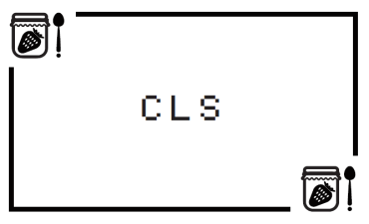


がめんをきれいにしてみよう
それぞれをにゅうりょくして
エンター

Slide 27

じゆうにうごかしてみよう
プログラムをほぞんして、 ロボットからモニターとキーボードをきりはなしてうごかします。
SAVE 0
「しまうカード」でプログラムを ほぞんします。

Slide 28
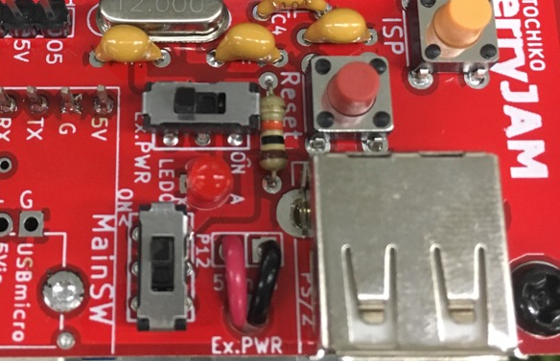
じゆうにうごかしてみよう
でんちスイッチをきる
でんちスイッチをきって、 モニター、キーボードのせんをぬく

Slide 29
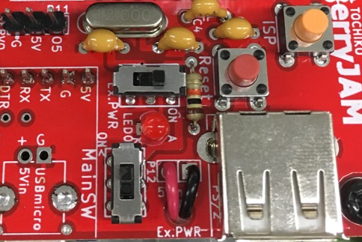
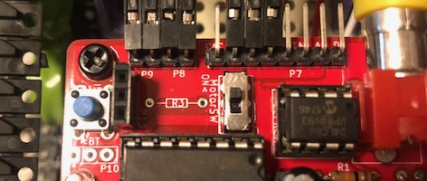
じゆうにうごかしてみよう
でんちスイッチをいれる
タクトスイッチボタンを押しながら
タクトスイッチボタンをおしながら でんちスイッチをいれる

Slide 30

もういちどプログラムするとき
SkyBerryJAM（ロボット）のスイッチをきる
② モニター、キーボードをつないでスイッチをいれる
もういちどプログラムをみるときは 「とりだすカード」をつかったあとに 「みるカード」をつかってね。

Slide 31
すこしむずかしいもんだい
ロボットを
３びょうまえにうごかして、 ひだりにむけて、
もういちど３びょうまえにすすませてください！

Slide 32
もんだいのかいとうれい
10 OUT 10
20 WAIT 180
30 OUT 6
40 WAIT 180
50 OUT 10
60 WAIT 180
70 OUT 0
RUN
おもいどおりに うごかせるようになったね！

Slide 33
さいごのもんだい
コースを
はしらせてください！
スタートからはじめて
せんをつうかする
プログラムを作ろう

Slide 34
メモ
プログラミングにひつようなことをメモしてね！

Slide 35
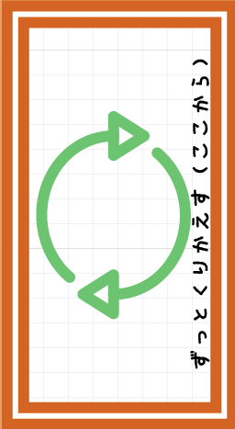



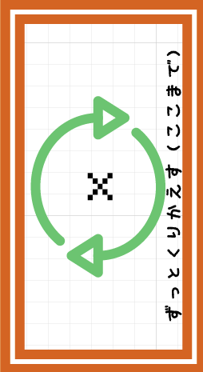
おまけ①のプログラム
正面センサー対応版
じぶんでしょうがいぶつをよけてうごきます。
10
20
０．1びょうになるようにしてください。
30
40
０．５びょうになるようにしてください。
50
60
正面に赤外線センサーがある場合に試せます。

Slide 36
おまけ②のプログラム
めいろ探索対応版
左右センサー
10 @LOOP
20 OUT 10
30 IF IN(4) = 1 THEN OUT 9
40 IF IN(1) = 1 THEN OUT 6
50 WAIT 2
60 GOTO @LOOP
SAVE 0

Slide 37

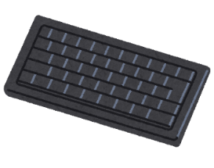




指導のポイント
モニタ
入力と出力
モーター
キーボード
コンピューター
入力
出力
計算
LED
記憶
スピーカー
センサー

Slide 38
指導のポイント
圧電サウンダー
音声出力サウンダ（ちょっと音痴）
SkyBerryJAMの特徴
メモリ
50個のプログラムを記憶可能
アナログセンサ入力
各種アナログセンサーの接続ピン
モータードライバ
モーターを2系統（2個）制御可能
（それぞれを正回転、逆回転）
標準ボタン
ボタン押下イベント（入力）を発生

Slide 39
指導のポイント
BASICの基本文法
回数指定ループ
10 FOR I = 1 TO 10
20 PRINT “HELLO”
30 NEXT
無限ループと条件分岐
10 I = 1
20 @LOOP
30 PRINT I
40 IF I >=10 THEN END
50 I = I + 1
60 WAIT 60
70 GOTO @LOOP

Slide 40



指導のポイント
すべてを理解することは無理。
メンターとは・・・寄り添って学ぶコミュニティを支えてください（できれば自分自身も一緒に学び続けましょう）
全部は
無理

Slide 41
指導のポイント
すぐに教えるものと、一緒に寄り添って考えるものを見極めましょう！
プログラムが思ったようにうごきません・・・
プログラム修正時のエンターの入力漏れだなぁ
CLSしてLISTで出してみようか・・・修正されてないね！
何をやりたいのか聞きながら一緒に考えてみる（まずは寄り添う）
ロジックが間違っていそうだなぁ
順番に考えてみようか！（引き続き寄り添う）
操作やテクニック → すぐに伝える。
思考やロジックの間違い → 基本に立ち返りながら一緒に考える

Slide 42
IchigoJam BASICの操作
便利なキー
【ESC】
実行中のプログラムを強制終了する。「ずっとくり返す」カードで終わらないプログラムを作った場合にプログラムを終了させる。
【F5】
メモリ上にあるプログラムを実行します。RUNコマンドと同じ。
【F1】
画面をクリア。CLSコマンドと同じ。
【F3】
メモリ上にあるプログラムを電源を消しても消えない領域に保存。SAVEコマンドと同じ。
【F2】
保存したプログラムをメモリ上に呼び出す。LOADコマンドと同じ。

Slide 43
指導のポイント
IchigoJam BASIC 基本情報
IchigoJam BASICリファレンス
Ver1.3 https://ichigojam.net/IchigoJam.html
Ver1.2 https://ichigojam.net/IchigoJam-1.2.html
IchigoJam Web
https://fukuno.jig.jp/app/IchigoJam/
IchigoJam プリント
https://ichigojam.github.io/print/ja/

Slide 44
指導のポイント
SkyBerryJAM 基本情報
SkyBerryJAM基本情報
こどもパソコンSkyBerryJAM - 栃木県立栃木工業高等学校 (tochigi-edu.ed.jp)
SkyBerryJAM購入サイト
https://www.kashinoki.shop/?mode=cate&cbid=2291222&csid=0
4点セット(こどもぱそこんスカイベリージャム組立キット+5インチ カーモニター+モニター用電源アダプタ+ミニキーボード）5,702円
4点セット(こどもぱそこんスカイベリージャム完成品+5インチ カーモニター+モニター用電源アダプタ+ミニキーボード） 6,242円
距離センサー付きロボットカーベースキット(3000円)
※組立キットの組み立てにはハンダとドライバーが必要です。

